Slide 1


02
Programavimas Matematika
Vilius Paliokas

Slide 2
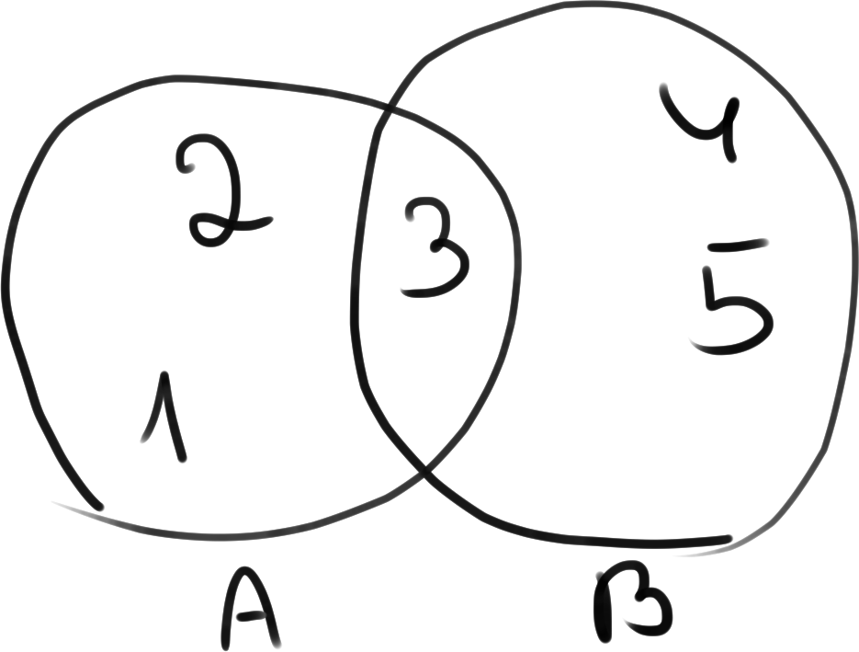
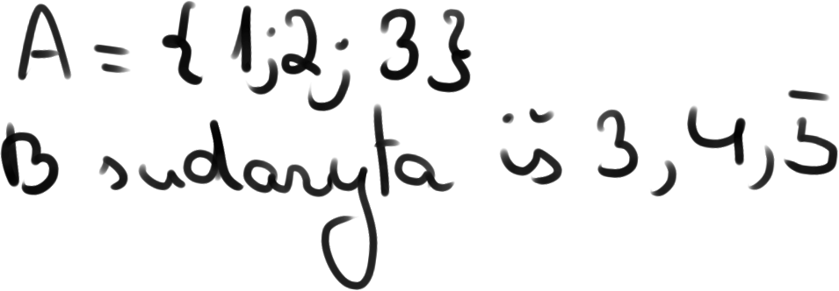
Aibė matematikoje
Aibės svarbu suprantant funkcijos apibrėžimą. Aibė – skirtingų objektų, laikomų visuma, rinkinys (grupė).
Aibė žymima didžiąją raide (pvz.: A, B, Z…);
Aibės objektai vadinami elementais;
Elementai žymimi mažąją raide (pvz.: a, b, z…);
Matematikoje aibė dažniausiai sudaryta iš skaičių.

Slide 3
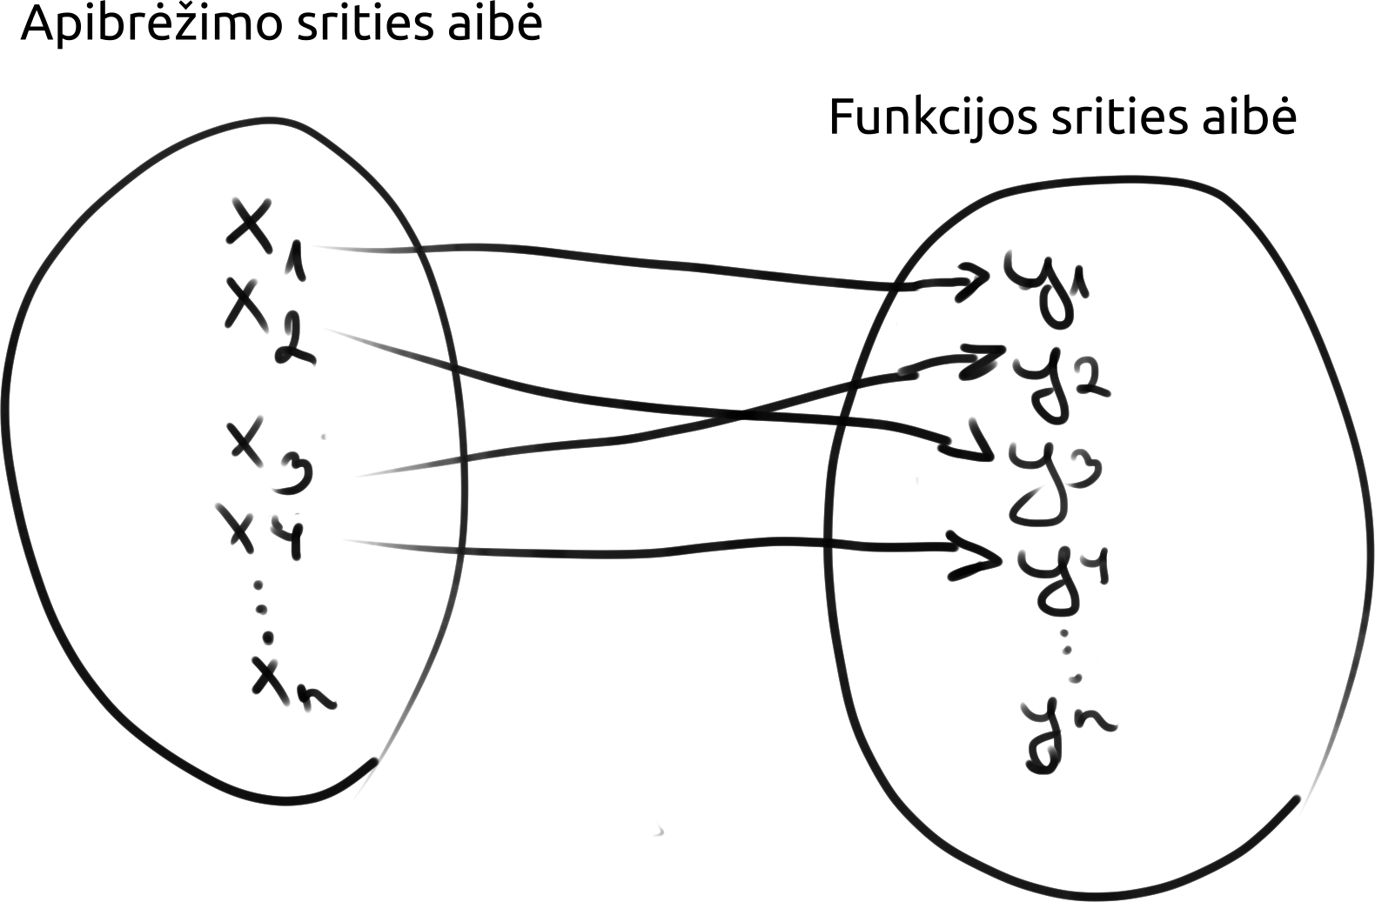
Funkcija
matematikoje
taisyklė, kuri vienam, arba keliems apibrėžimo srities aibės elementams priskiria vienintelį elementą kitoje - funkcijos reikšmių - aibėje.
Pagrindiniai principai:
Kiekvienai įvesčiai tenka išvestis. Jei įvesite skaičių, išeis skaičius.
Tam tikra įvestis visada duos tą pačią išvestį. Jei šiandien, rytoj ar kitąmet įvesite 3, mašina "Double Me!" visada duos 6.

Slide 4
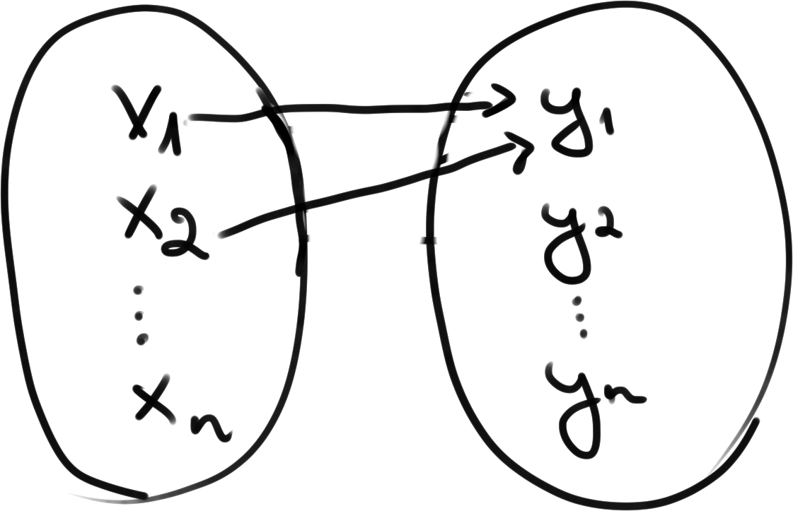
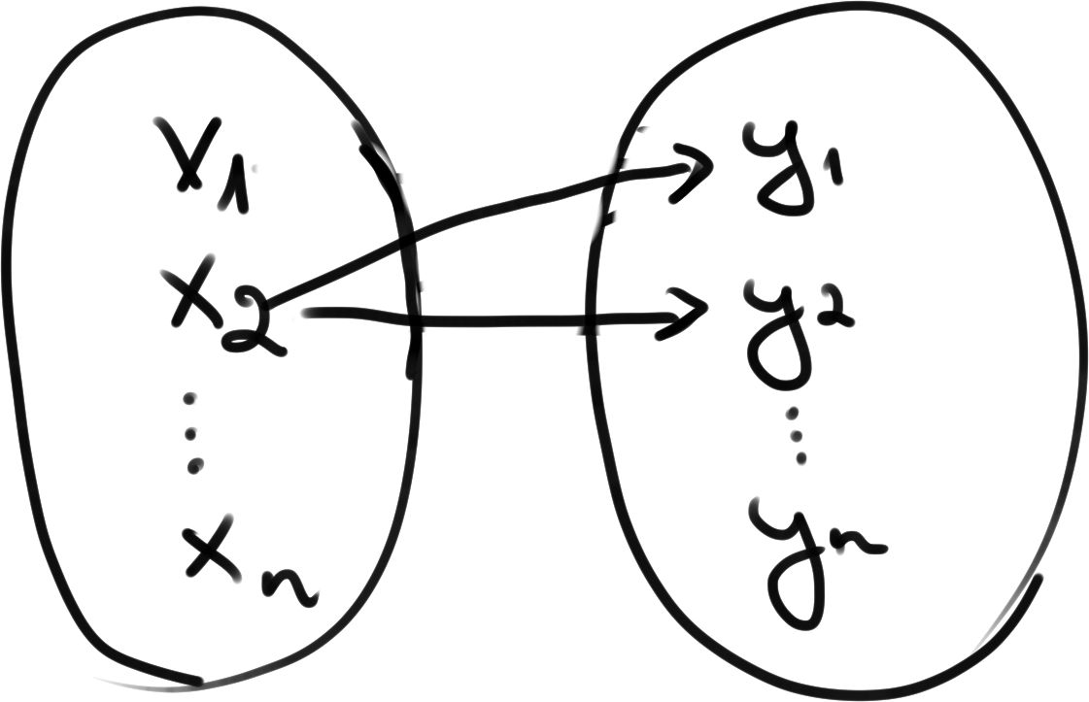
Funkcija ir ne funkcija
Kiekvienai įvesčiai tenka išvestis. Jei įvesite skaičių, išeis skaičius.

Slide 5
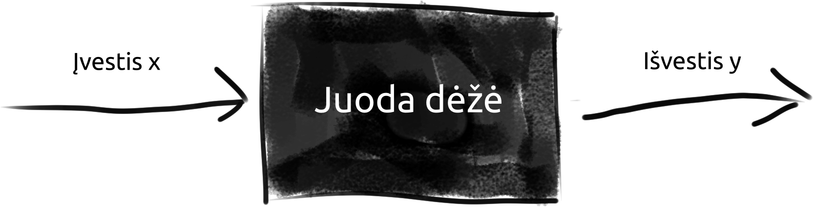
Matematinė funkcija kaip juodoji dėžė
Čia x ir y - realus skaičius, kompleksinis skaičius, vektorius, matrica, kitos funkcija, eilutė arba seka, aibė, grafas arba tinklas.

Slide 6
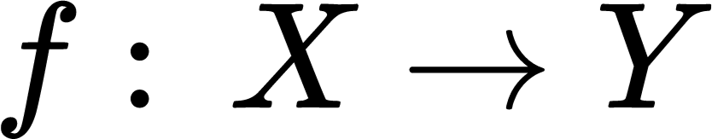
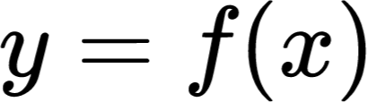
01 Funkcijos apibrėžimas
Funkcija f, kuri kiekvienam aibės X elementui priskiria vienintelį elementą iš aibės Y, žymima:
Kiekvienam elementui x aibėje X, yra susietas elementas aibėje Y, žymimas f(x) arba y. Tai ryšys gali būti atvaizduotas:

Slide 7
02 Funkcijos apibrėžimas
y - funkcijos nepriklausomu kintamasis (argumentas);
x - funkcijos priklausomas kintamasis (reikšmė);
f - funkcijos pavadinimas;
Argumentų gali būti daug. Pavyzdžiui f(x,y,z).
Funkcijos pavadinimas gali būti kitoks. Pavyzdžiui g(x), t(x) ir t.t.

Slide 8
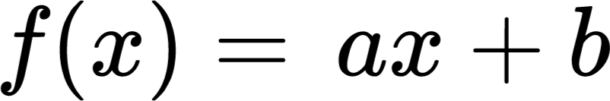
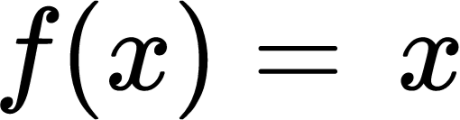
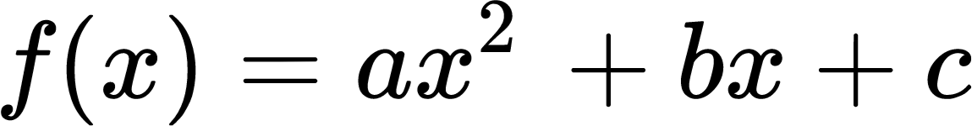
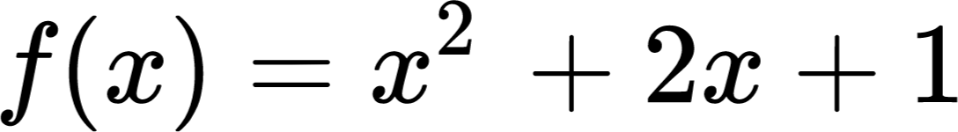
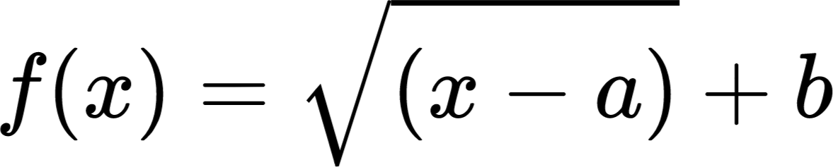
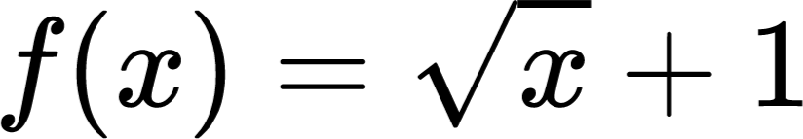
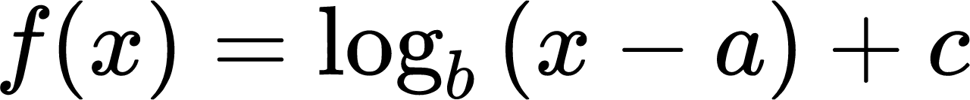
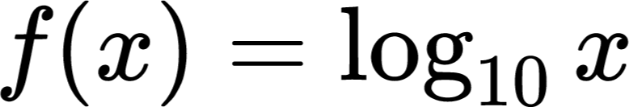
Kaip atrodo reali funkcija?
Pavadinimas | Teorinis apibrėžimas | Pavyzdys
Tiesinė funkcija
Kvadratinė funkcija
Šaknies funkcija
Logaritminė funkcija
… | … | …
Čia a, b, c - realūs skaičiai

Slide 9
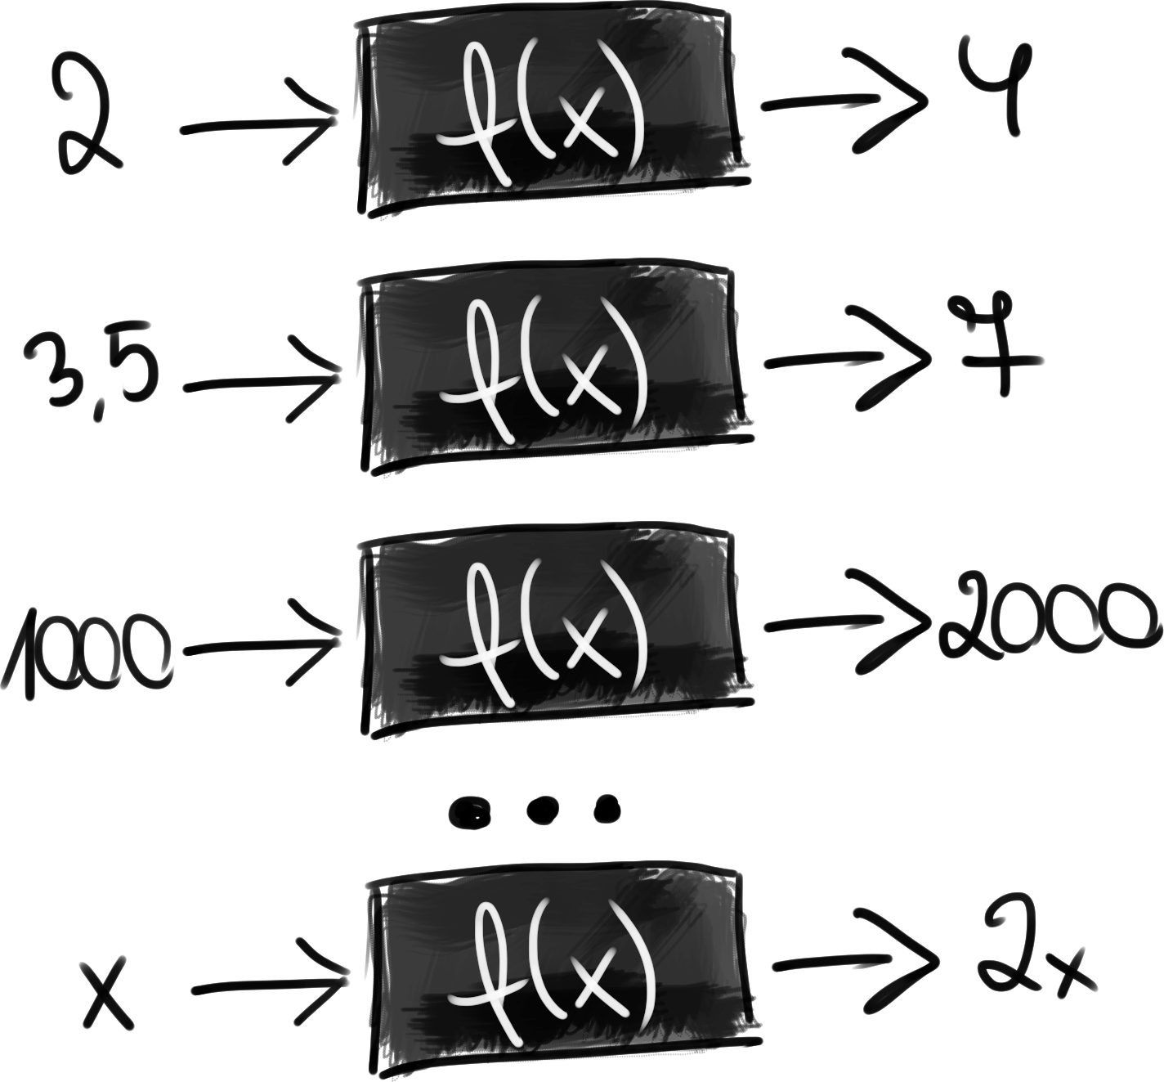
Dvigubinimo funkcija

Slide 10
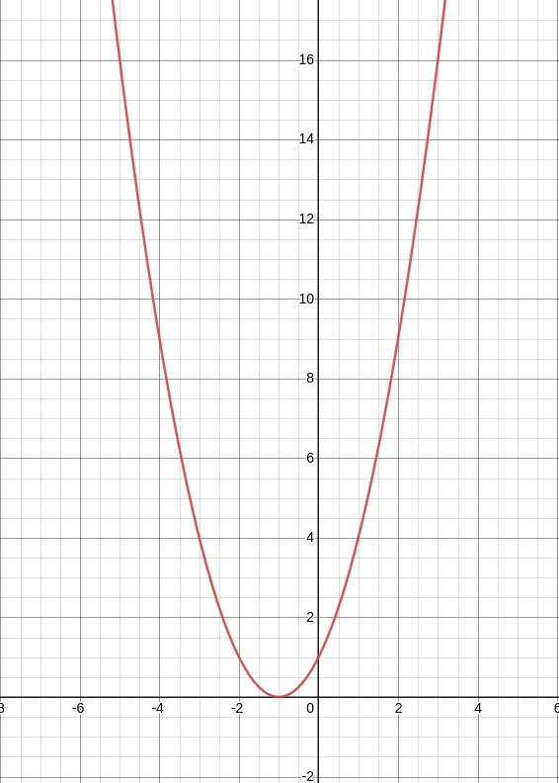
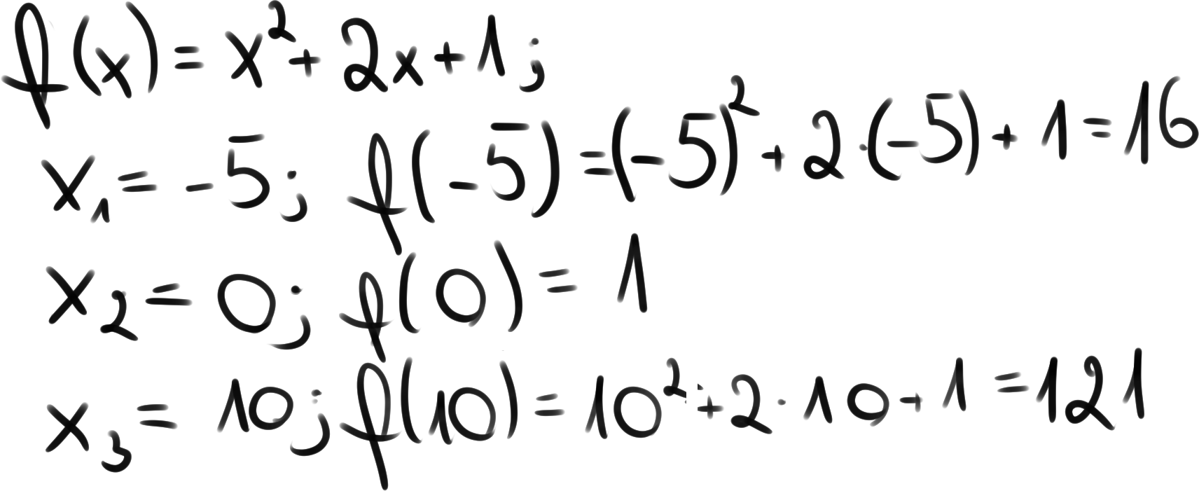
01 Ką daryti su funkcija?

Slide 11
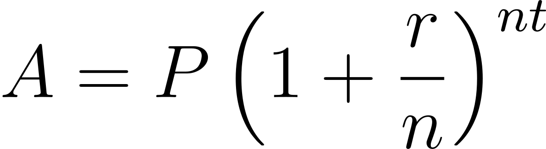
02 Ką daryti su funkcija?
Sudėtinės palūkanos
Tarkime, kad nusprendėte investuoti 1000 eurų į banko sąskaitą, kurioje metinė palūkanų norma yra 5 procentai. Tačiau palūkanos kaupiamos kas ketvirtį. Kiek pinigų turėsite po trejų metų?
A - Būsimoji investicijos vertė, įskaitant palūkanas;
P - Pradinis įnašas.
r - Metinė palūkanų norma (dešimtainė forma);
n - Kiek kartų per metus taikomos palūkanos;
t - Laikas, kuriam investuojami pinigai (metais).

Slide 12
03 Ką daryti su funkcija?
Sudėtinės palūkanos
Tarkime, kad nusprendėte investuoti 1000 eurų į banko sąskaitą, kurioje metinė palūkanų norma yra 5 procentai. Tačiau palūkanos išmokamos kas ketvirtį. Kiek pinigų turėsite po trejų metų?
Sprendimas:
…
…
…
Taigi, po trejų metų, investavę 1000 eurų į banko sąskaitą su 5 % metine palūkanų norma, išmokant kas ketvirtį, turėsite maždaug 1 161,68 eurų.

Slide 13
02 Ką daryti su funkcija?
Sudėtinės palūkanos
Tarkime, kad nusprendėte investuoti 1000 eurų į banko sąskaitą, kurioje metinė palūkanų norma yra 5 procentai. Tačiau palūkanos kaupiamos kas ketvirtį. Kiek pinigų turėsite po trejų metų?
A - Būsimoji investicijos vertė, įskaitant palūkanas;
P - Pradinis įnašas.
r - Metinė palūkanų norma (dešimtainė forma);
n - Kiek kartų per metus taikomos palūkanos;
t - Laikas, kuriam investuojami pinigai (metais).

Slide 14
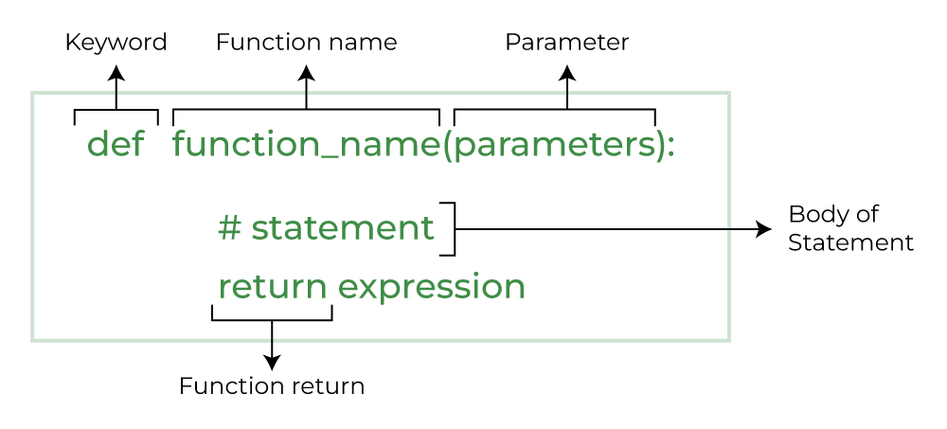
Funkcija
programavime
instrukcijų seka, atliekanti konkrečią užduotį, supakuota kaip vienetas. Šį vienetą galima naudoti programose visur, kur tik reikia atlikti konkrečią užduotį.

Slide 15
Funkcija programavime kaip juodoji dėžė
Čia x ir y - bet kas, ką įmanoma apibrėžti kitamuoju. Išvesties gali ir nebūti. Funkcija gali turėti pašalinį efektą.

Slide 16
Funkcija
Matematika vs Programavimas
Nesaugo būsenos, visada deterministinė - t.y. atsakymas visada toks pat, kai įvestis ta pati (Stateless). | Gali saugoti būseną (stateful), o ta iš anksčiau išsaugota būsena - keisti rezultatą.
Kiekviena įvestis turi lygiai vieną išeitį. | Gali būti keletą išveščių vienai įvesčiai (per objektą, ar per kalbos sintaksę).
Apibūdina tik santykius tarp skaičių. | Gali daryti aktyvius veiksmus. Pvz.: nuskaityti failą, padaryti užklausą į serverį, išjungti programą ir t.t.
Statiška. Kartą aprašyta visuose kontekstuose reikš tą patį. | Funkcija veikimas gali kisti priklausomai nuo konteksto ir įvesties (objektinis programavimas - perkrovimas arba perašymas).

Slide 17
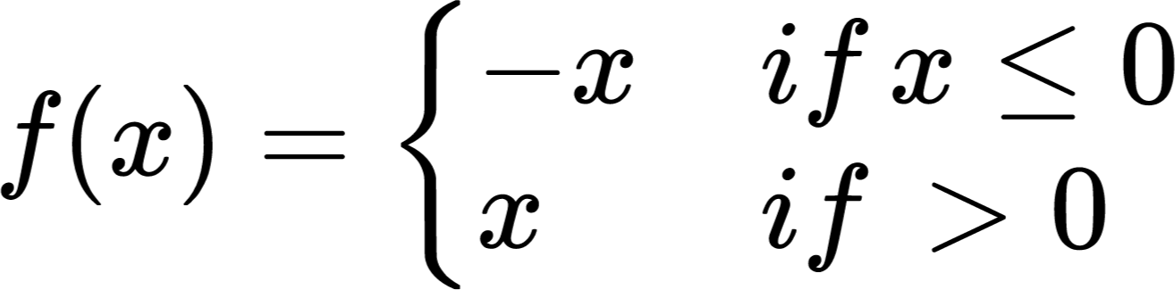
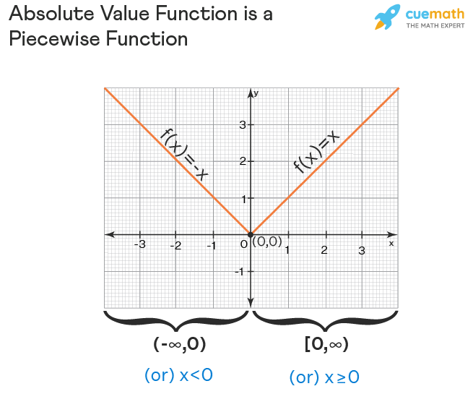
Matematikos atitikmenys programavime
01 IF-ELSE
Funkcija dalimis (angl. piecewise function)
def f(x):
y = 0
if x < 0:
y = -x
else:
y = x
return 0
# or
def f(x):
# abs - absolute unit
return abs(x)
Čia yra modulio funkcija f(x)=|x| išreikšta kitaip. Modulis yra skaičiaus skaičiaus vertė be ženklo, dar kitaip vadinama absoliuti vertė

